Slide 1

8조 마피아 게임
2016125086 김유진
2017125026 박영인
2017125050 이도훈
2018125078 김동찬
2018125081 김현진
2018125082 박범준

Slide 2
목차
프로젝트 소개
기능
업무 분담
일정 계획

Slide 3





1. 프로젝트 소개
Django 를 이용한 웹 기반 마피아 게임 구현
마피아 게임이란 ?
시민들 사이에 섞여 있는 마피아를
게임 참가자들끼리 토론하여 추론하는 게임입니다.
토론 후 사람을 지목하여 제일 많은 지목을 받은 사람은
직업이 공개 되고 죽게 됩니다.
시민의 승리 조건은 마피아를 모두 잡는 것이고,
마피아의 승리 조건은 시민보다 마피아의 수가 많을 경우 입니다.

Slide 4
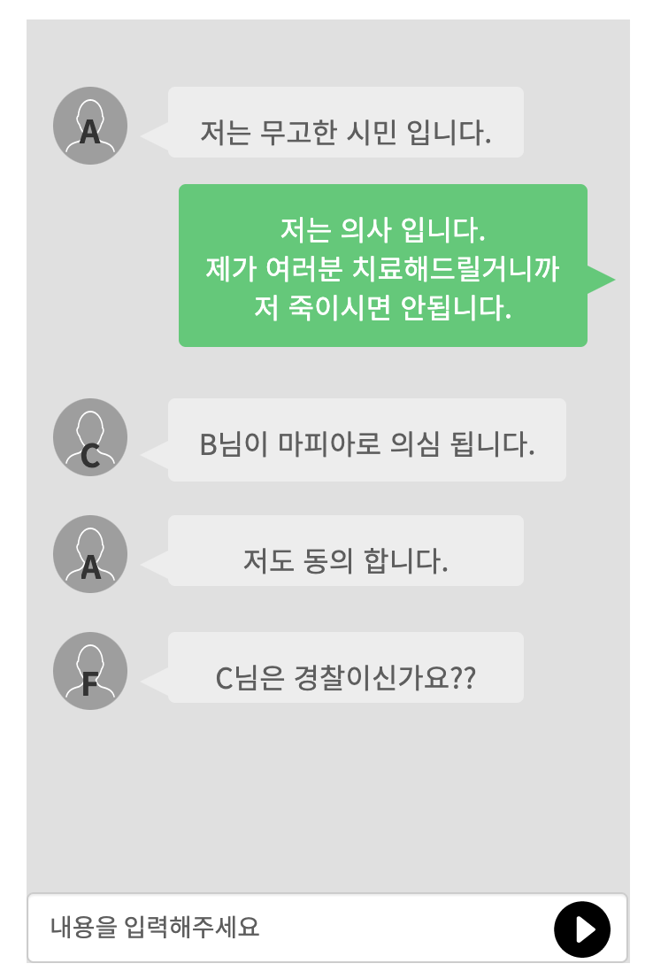
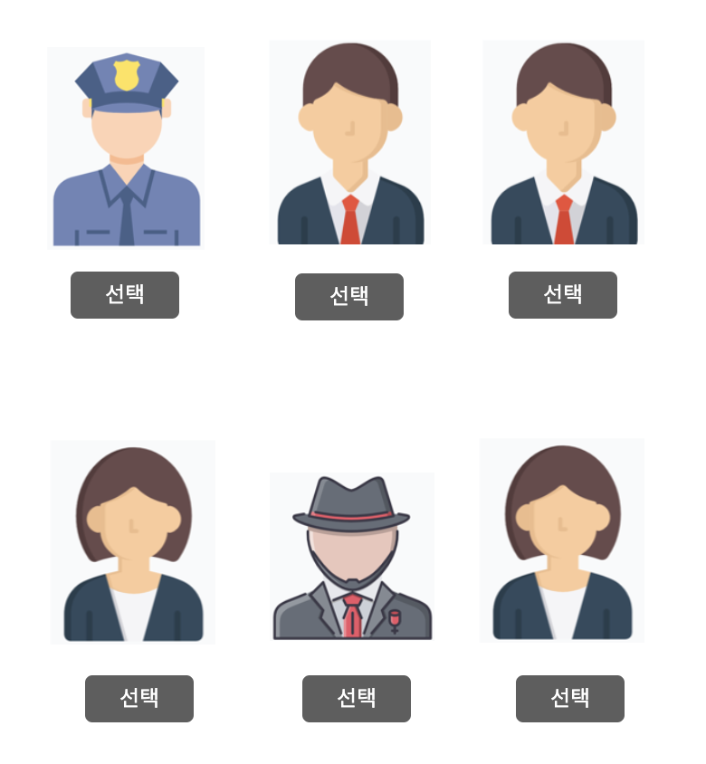
2. 기능
- 웹 UI 버튼을 통해 마피아 지목
- 마피아 추론을 위한 토의는 채팅 창을 이용

Slide 5
3. 업무 분담
총괄 : 박영인
프론트엔드 : 김동찬, 김현진, 박범준
백엔드 : 김유진, 박영인, 이도훈
패킷 분석 : 전원
4. 일정 계획
8주차 : 계획서 제출 및 분담된 내용 공부
9 ~ 12주차 : 구현 및 테스트
13~14주차 : 패킷 분석 및 보고서 작성

